Slide 1
Телефон доверия.
Что это? Для кого и зачем он нужен?
МАОУ «СОШ №40 с уиоп»
Учащиеся 8”В” класса
Гильфанов Тимур
и Ахунов Булат
Руководитель Бадгиева Г.Т.

Slide 2

Что такое телефон доверия?
Телефон доверия – это дистанционная служба экстренной психологической помощи, предназначенная для оказания моральной, эмоциональной или духовной поддержки широким слоям населения.
+ 7-495-051 – с мобильного телефона
Линия срочной психологической помощи

Slide 3
Телефоны доверия Республики Татарстан
Единый общероссийский телефонный номер
«Детский телефон доверия» (8-800-2000-122)
Телефон доверия города Казань
(843) 571 3 571
Телефон доверия города Азнакаево
(85592) 73590
Телефон доверия города Альметьевск
(8553) 328960
Телефон доверия города Нижнекамск
(8555) 366 555

Slide 4

Набережные Челны
Телефоны доверия города
(8552) 52 96 96 (русская линия, телефон доверия)
(8552) 52 55 52 (татарская линия, телефон доверия)

Slide 5
Для кого и зачем нужен телефон доверия?
Можно с легкостью сказать что большинство людей на свете испытали однажды душевную боль, тоску, обиду, безысходность, когда проблема кажется неразрешимой. В такие моменты просто не знаешь куда, к кому обратиться за помощью.
Близкие люди иногда не понимают, у них нет времени выслушать или они просто далеко. Да и не с каждой проблемой пойдешь к маме или позвонишь подружке. Именно в таких случаях может поддержать:
«телефон Доверия».

Slide 6

Какими бывают «Телефоны доверия»
Специализированные. Сюда могут обратиться дети и подростки, женщины, страдающие от насилия в семье, люди, испытывающие зависимость (алкогольную, наркотическую, игровую и т. д.), люди с нетрадиционной ориентацией.
Кризисные. Здесь работают психологи, помогающие тем, кто пережил острую боль утраты и испытал тяжелое горе.

Slide 7
Какими бывают
«Телефоны доверия»
Горячие линии общего направления.
Это те, кто выслушают и поймут. Если проблему необходимо решать специалистам, дадут номера телефонов, адреса, где вам помогут. Здесь подскажут, как взглянуть на ситуацию по-другому, и, повторюсь, будут слушать и принимать вас такими, какие вы есть. Не осудят, не отмахнутся, не станут критиковать. Иногда даже просто выговориться, озвучить свою беду это —уже «большое дело».

Slide 8

Детский телефон доверия
Детский телефон доверия 8-800-2000-122 создан для оказания психологической помощи детям, подросткам и их родителям в трудных жизненных ситуациях. С 2010 года он принял уже более 9 млн звонков. Звонок бесплатный и анонимный.

Slide 9


Многие родители не понимают, зачем нужен телефон доверия?
Ведь все проблемы, которые беспокоят их ребенка,
они вполне способны решить самостоятельно.
Однако, это не всегда так. Дело в том, что порой детям или подросткам трудно решиться на откровенный разговор с родителями, так как они боятся столкнуться в ответ с непониманием, руганью и упреками в неправильном поведении.

Slide 10

Далеко не все дети способны общаться с мамой и папой, как с лучшими друзьями, и порой для того, чтобы поделиться наболевшим, им требуется человек со стороны. Если же рядом нет никого, кто мог бы помочь советом или просто выслушать, на помощь придут специалисты телефона доверия

Slide 11

У каждого из нас в жизни появляются проблемы, они могут быть – как большие, так и несерьёзные, но в любом случае, нам требуется поддержка других.
Эту поддержу мы можем получить незамедлительно, связавшись со службой телефона доверия.
Команда службы доверия готова выслушать вас, и помочь с переживаниями по поводу той, или иной проблемы.

Slide 12

Вы, наверное, думаете, что ваши проблемы не должны касаться других. Это не так!
Каждый из нас может попасть в трудную ситуацию, начиная с подростков, заканчивая пенсионерами. В любом возрасте, мы нуждаемся в поддержке других.

Slide 13
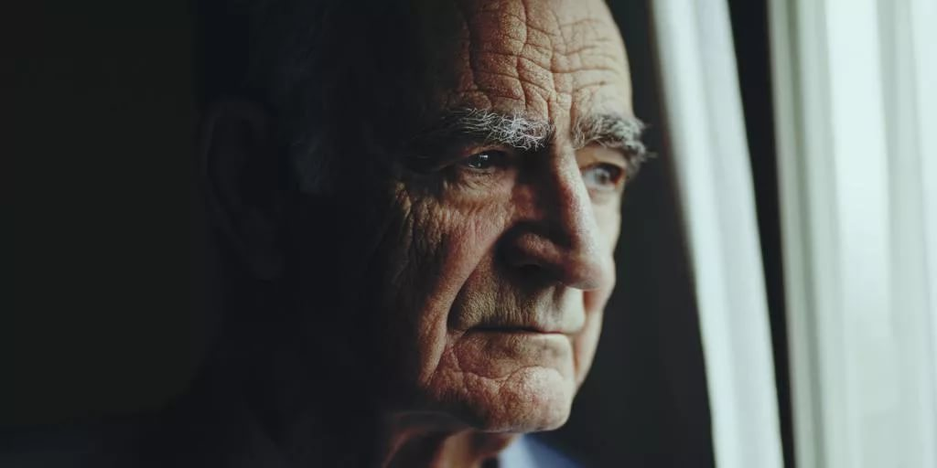

Подростки могут, к примеру, столкнуться с недопониманием со стороны родных, пенсионеры, ввиду своего возраста, могут остаться без родных им людей.
Выход есть всегда!

Slide 14

Не стесняйтесь обратиться в службы поддержки!!! Профессионалы своего дела всегда готовы помочь вам!

Slide 15

Спасибо за внимание!
Не бойтесь делиться своими переживаниями!!!

